Slide 1
Núcleo
Engajamento no crescimento do quadro associativo

Slide 2
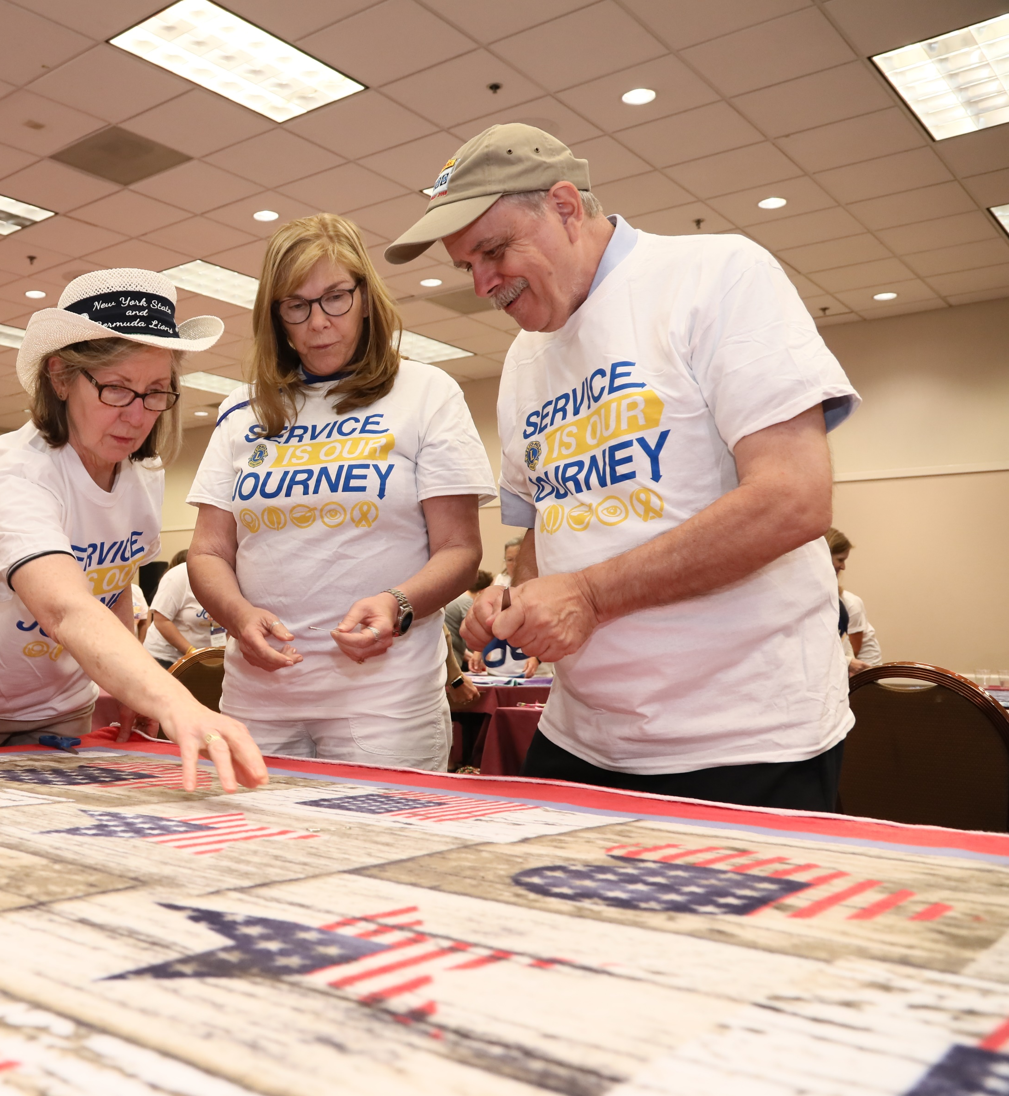
O que é o
núcleo?
2
2
Notes:
A club branch allows your club to expand into new areas or activities by bringing together a small group of people who want to make a difference in their community.

Slide 3
O que você precisa saber
O núcleo
Faz parte de um clube “matriz” existente
Requer pelo menos cinco associados novos ou existentes
Realiza reuniões independentes
Permite que se expanda o serviço para novas áreas
Atende às necessidades dos associados
Ajuda a alavancar e diversificar o quadro associativo do Lions clube
3

Slide 4
Que tipo de núcleo se pode formar?
4

Slide 5
Famílias
Jovens
profissionais
Leo-Lions
Grupos
comunitários
Virtual
Cultural
5
Notes:
Que tipo de núcleos se pode formar? Você pode criar:
Um núcleo familiar, que pode ser formado por membros da família estendida (irmãos, filhos, bisnetos, sobrinhas e sobrinhos)
Um núcleo de jovens profissionais, que é composto por jovens adultos que estão iniciando suas carreiras.
Um núcleo do Leo-Lion, antigos Leos, que querem continuar seus serviços como Leões.
Núcleos de grupos comunitários - grupos existentes na nossa comunidade, como membros da câmara de comércio, vários grupos de hobby, pais e mestres locais e outras organizações comunitárias.
Núcleo virtual - esses indivíduos preferem se reunir on-line através de plataformas móveis, grupos comunitários de mídia social, e-mails ou aplicativos de conferência virtual como o Google Hangouts ou o Zoom.
Núcleos culturais, que compreendem grupos comunitários específicos com uma formação regional/idiomática comum e estão interessados em servir suas comunidades.

Slide 6
Quais são os benefícios do núcleo?
6
6
Notes:
.

Slide 7
Expandir o quadro associativo! Que resulta no seguinte:
Um núcleo permitirá que seu clube expanda o impacto de serviço para servir mais pessoas.
A formação de um núcleo expandirá o grupo de líderes do seu clube, proporcionando mais oportunidades de liderança e desenvolvimento.
Um núcleo ajudará a expandir a visão do clube matriz, aumentando a exposição ao público, o envolvimento e o relacionamento com o Lions clube.
Aumenta o companheirismo no seu clube.
7
Foto fornecida por Google Search

Slide 8
Como formar um núcleo
8
8

Slide 9
aa
Seis passos para formar um núcleo
1º passo: Notifique o governador de distrito
2º passo: Crie o plano do núcleo considerando:
Onde se localizará o núcleo?
De quem consistirá o núcleo?
O núcleo terá um interesse especial?
3º passo: Recrute os associados
4º passo: Realize uma reunião informativa
5º passo: Realize a reunião organizacional
6º passo: Envie a notificação de formação de núcleo
9
9

Slide 10
Como fazer funcionar e administrar um núcleo?
10
10

Slide 11
aa
Como entender o funcionamento do núcleo:
Estrutura do núcleo
Funções e responsabilidades do comitê executivo do núcleo
Quadro associativo do núcleo
Quotas
Adição de um novo associado
Alterações no quadro associativo
Funcionamento do núcleo
Reuniões
Estatuto e regulamentos
Comunicações
Desenvolvimento do quadro associativo
Finanças do núcleo
11
11

Slide 12
Gostaria de saber mais?
Entre em contato conosco pelo e-mail Membership@lionsclubs.org
Visite www.lionsclubs.org/en/club-branch

